Slide 1
Liikkuva korkeakoulu -verkosto
9.12.2021

Slide 2
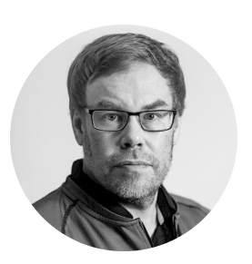
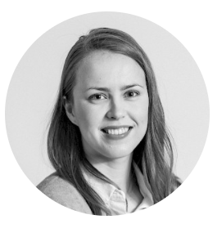
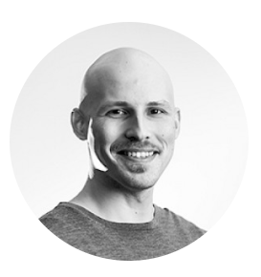
Jussi Ansala
korkeakoululiikunnan erityisasiantuntija
jussi.ansala@oll.fi
+358 44 780 0214
Anni Liina Ikonen
korkeakoululiikunnan asiantuntija
(perhevapaalla)
anniliina.ikonen@oll.fi
+358 44 780 0219
Mikä OLL?
Opiskelijoiden Liikuntaliitto ry (OLL) (www.oll.fi) on vuonna 1924 perustettu valtakunnallinen opiskelija- ja korkeakoululiikunnan edunvalvonta- ja palveluorganisaatio.
Jäseninä on 143 000 korkeakouluopiskelijaa sekä korkeakoulujen liikuntatoimia
OLL vaikuttaa, palvelee, kouluttaa, tutkii ja toimii sekä kansallisesti että kansainvälisesti opiskelijoiden liikunnan ja liikuntaolosuhteiden puolesta.
OLL on mm. Euroopan opiskelija- ja korkeakoululiikuntaliitto EUSA:n, kansainvälisen opiskelija- ja korkeakoululiikuntaliitto FISU:n ja Suomen Olympiakomitean varsinainen jäsen.
Jorma Alastalo
varapuheenjohtaja /
korkeakoululiikunnan koordinaattori
jorma.alastalo@oll.fi
+358 44 780 0215

Slide 3
Seuraavaksi: Toimintaympäristön liikunnallistaminen...

Slide 4
Toimintaympäristön liikunnallistaminen
Teemahan ei toki ole uusi, vaan erilaisia tätä teemaa edistäviä toimenpiteitä ollaan jo useissa korkeakouluissakin tehty.

Slide 5
Toimintaympäristön liikunnallistaminen:
Arkkitehtuuri & sisustusarkkitehtuuri:
Rakennustietosäätiön / Rakennustieto Oy:n rakennus- ja sisustussuunnittelua ohjeistavat RT/SIT -kortit, joissa on uutena asiana mukana opiskeluergonomia ja fyysisen aktiivisuuden edistäminen (koskevat erityisesti perusastetta ja soveltavasti 2. astetta, ei kuitenkaan vielä korkea-astetta) (yhteyshenkilö Rakennustieto Oy:n yhteiskuntasuhteiden johtaja Jaana Matilainen, jaana.matilainen@rakennustieto.fi)
Metropolia Ammattikorkeakoulun Myllypuron uuden kampuksen sisustussuunnitteluun fyysisen aktiivisuuden edistämisen periaatteiden sisällyttämistä (yhteyshenkilö kiinteistö- ja rakennusalan lehtori Simo Hoikkala, simo.hoikkala@metropolia.fi)
Tampereen ammattikorkeakoulun (TAMK) toimintaympäristöanalyysit fyysisen aktiivisuuden edistämisestä korkeakoulujen muissakin kuin liikuntatiloissa (yhteyshenkilö TAMK:n kehittämispäällikkö Päivi Puutio, paivi.puutio@tuni.fi)
Savonia-ammattikorkeakoulun aktivoivat tarraratkaisut (yhteyshenkilö SYKETTÄ -liikuntapalveluiden korkeakoululiikunnan suunnittelija Paula Ruokonen, paula.ruokonen@savonia.fi)

Slide 6
Toimintaympäristön liikunnallistaminen:
Aktivointitilat:
LAB-ammattikorkeakoulun Lahden Fellmannin kampuksen aktivointitila (yhteyshenkilö MOVEO Lahden liikuntavastaava Markus Halonen, markus.halonen@lut.fi)
Hämeen ammattikorkeakoulu (HAMK) Hämeenlinnan kampuksen aktivointitila, jossa samassa yhteydessä myös korkeakoululiikunnan palvelu-/työpiste (yhteyshenkilö HAMK Movesin liikuntasuunnittelija Jari Virtanen, jari.virtanen@hamk.fi)

Slide 7
Toimintaympäristön liikunnallistaminen:
Kampusalueen ulkokuntosali / lähiliikuntapaikka:
Seinäjoen ammattikorkeakoulun (SeAmk) kampusalueen ulkokuntosali (yhteyshenkilö SeAMK:n kehityspäällikkö Mervi Lehtola, mervi.lehtola@seamk.fi)
LUT-yliopiston Lappeerannan Skinnarilan kampuksen lähiliikuntapaikka (ministadion, padelkenttä ja ulkokuntosali) (yhteyshenkilö Pekko Pirhonen ja esim. liikuntajohtaja Pasi Koistinen, pasi.koistinen@lappeenranta.fi)
Tampereen yliopiston keskustakampuksen ulkokuntosali (yhteyshenkilö Tampereen korkeakoululiikuta SportUnin liikuntapäällikkö Kirsi Mänty, kirsi.manty@tuni.fi)
Hämeen ammattikorkeakoulun ulkokuntosali (yhteyshenkilö HAMK Movesin liikuntasuunnittelija Jari Virtanen, jari.virtanen@hamk.fi)
Itä-Suomen yliopiston ja Savonia-ammattikorkeakoulun / SYKETTÄ -liikuntapalveluiden Kuopion Savilahden kampuksen lähiliikuntapaikkahanke (valmisteilla) (yhteyshenkilö SYKETTÄ -liikuntapalveluiden korkeakoululiikunnan suunnittelija Sirpa Risto, sirpa.risto@isyy.fi )

Slide 8
Toimintaympäristön liikunnallistaminen:
Kv-referenssejä: Heidelbergin yliopisto
Heidelbergin yliopiston “Liikkuva korkeakoulu -hanke”, tsekkaa heidän video (yhteyshenkilö Heidelbergin yliopiston Chiara Dold, dold@ph-heidelberg.de)

Slide 9
Siirrytään uuteen teemaan:
Toimintaympäristön liikunnallistaminen
Nouseeko mieleenne tai oletteko olleet mukana vastaavissa hankkeissa, joita ei vielä mainittu?
Jatkokysymys: Onko näistä toimista kokemuksia, joita olisi hyvä jakaa eteenpäin? Esim. onko jotain, mitä tulisi tehdä toisin tai mikä ehdottomasti kannattaa ottaa toiminnassa huomioon?

Slide 10
Seuraavia teemoja on ehdotettu tapaamisiin:
Toimintaympäristön muokkaaminen aktiivisemmaksi
Toimintakulttuurin muokkaaminen aktiivisemmaksi
Opintojen monialaisuuden huomioiminen
Opettajien mukaan saaminen
Liikkuva opiskelu -ohjelmaan liittyminen ja sen hyödyntäminen
Miten toteuttaa liikunnan edistämisessä siirtymä “ulos kuntokeskuksista” muuallekin arkeen?
Liikuntaa ja hyvinvointia käsittelevät opintojaksot
Miten taata opiskelijalähtöisyys? Etenkin vähän liikkuvien kohdalla.
Liikkumisen tukemisen perustelu ja sen vaikuttavuuden mittaaminen rahoitusta vastaan.

Slide 11
oll.fi
Katso myös:
@Liikuntaliitto
LIIKKUVA KORKEAKOULU -tietopankki
@liikuntaliitto
/Liikuntaliitto

